Slide 1

The Care
기획안
팀명 : 너의 마음을 JAVA볼게
19100297 김가율
19100324 봉하늘
19100355 조혜은

Slide 2
The Care
시술 관련 정보를 제공하고
테스트를 통해 자신의 피부타입과
그에 따른 관리법을 추천 받을 수 있으며
원하는 시술을 예약할 수 있는 웹사이트

Slide 3
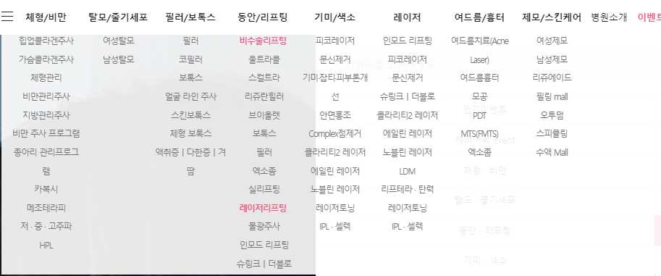
기획의도
시술명칭이 생소하고 명칭에 대한 설명이 부족
정확한 시술에 대해 알기 위해선 전화 또는 방문 상담을 해야한다는 점
그 불편함을 해소하고자 시술정보를 구체적으로 알기쉽게 제공

Slide 4
The Care의 타겟층
피부 고민과 시술에 관심이 많은 20대의
남녀 모두가 주타겟층이며 가격 부담을 줄이기 위해
저가와 중저가의 가격으로만 이루었다.
브랜드 이미지 또한 밝고 부드러운 이미지로 방향을 잡았다.

Slide 5



차별화
The Care
피부 타입
관리법을 제공
관리법 후기 공유

Slide 6
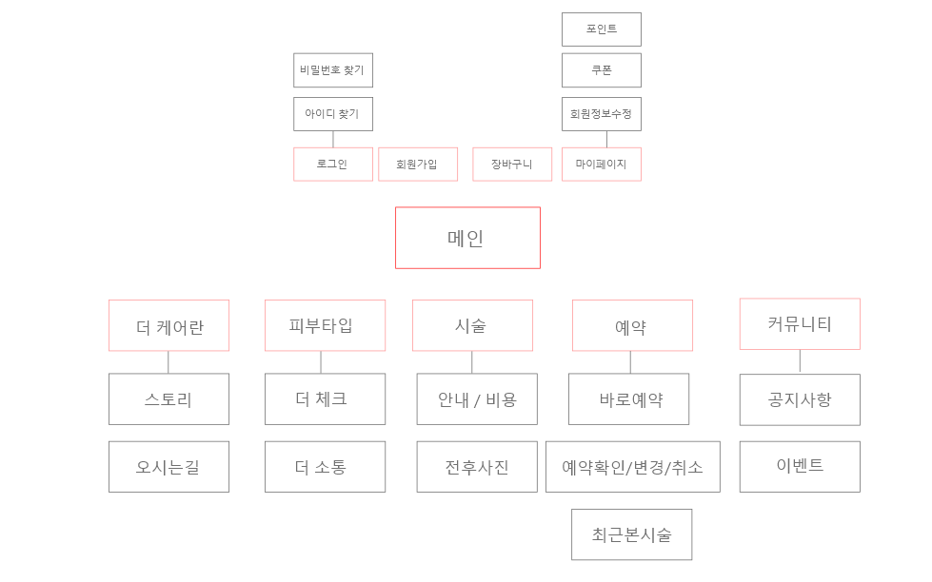
사이트맵

